Slide 1



Slide 2


Chục | Đơn vị
7
6
-
3
2
4
4
76
6 trừ 2 bằng 4, viết 4
-
76 -
32
=?
32
7 trừ 3 bằng 4, viết 4
4
4

Slide 3
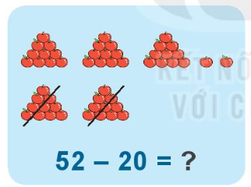
Chục | Đơn vị
5
2
-
2
0
3
2
52
2 trừ 0 bằng 2, viết 2
-
5 trừ 2 bằng 3, viết 3
20
3
2

Slide 4
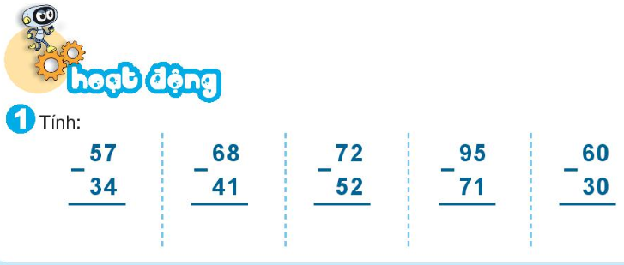
23
27
20
24
30

Slide 5
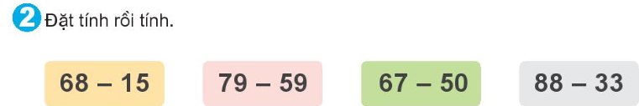
68
15
79
59
67
50
88
33
-
-
-
-
53
20
17
55

Slide 6
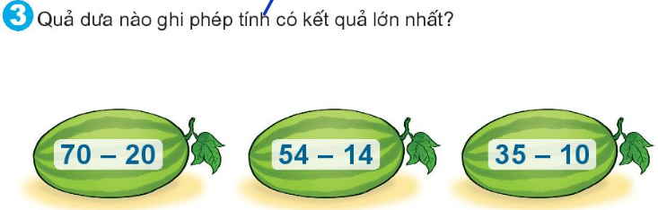
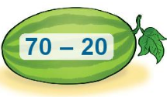
50
40
25

Slide 7
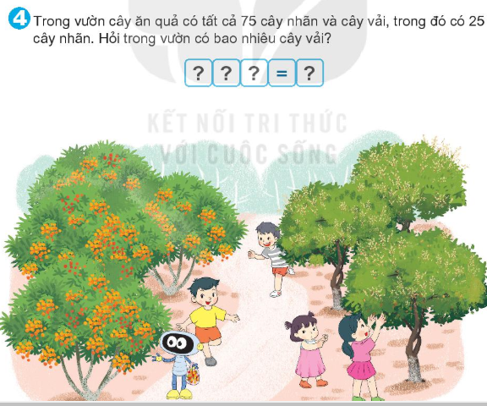
75
-
25
50

Slide 8

Củng cố bài học
Hương Thảo: tranthao121004@gmail.com

